Slide 2
সবাইকে
গোলাপ ফুলের শুভেচ্ছা

Slide 3
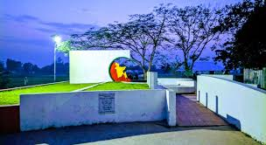
নির্মাণে
মো: নাজমুল হক
সহকারী শিক্ষক
টানমান্দাইল সঃ প্রাঃ বিদ্যালয়
আখাউড়া, ব্রাহ্মণবাড়িয়া।
মুক্তিযুদ্ধের চেতনাদীপ্ত সংস্কৃতির রাজধানী
বীর শ্রেষ্ঠ মোস্তফা কামাল সমাধি, আখাউড়া

Slide 4
পাঠ পরিচিতি
শ্রেণিঃ প্রাক প্রাথমিক
বিষয়ঃ বাংলা
পাঠ শিরোনামঃ শব্দ থেকে বর্ণ শিখি
পাঠ্যাংশঃ ত
সময়ঃ ২৫ মিনিট।

Slide 5
এই পাঠ শেষে শিক্ষার্থীরা-
৩.২.৮ ধ্বনির প্রতীক (বর্ণ)শণাক্ত করতে পারবে।
৩.২.৯ শব্দ থেকে বর্ণ শনাক্ত করতে পারবে।

Slide 6
চলো, আমরা সবাই একটা গানের ভিডিও দেখি

Slide 7
আজ আমরা পড়ব
ত

Slide 8
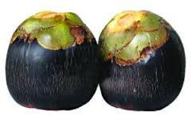
ত
ত
তাল
ত

Slide 9
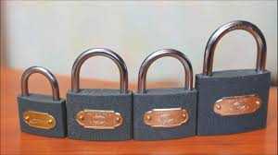
ত
ত
তালা
ত

Slide 10
ত

Slide 11
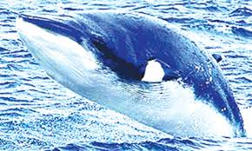
ত
ত
তিমি
ত

Slide 13
ত
ত
তবলা
ত

Slide 14
ত

Slide 15
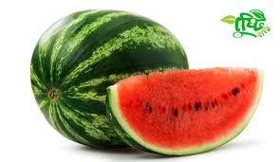
ত
ত
তরমুজ
ত

Slide 16
ত
ত
তীর
ত

Slide 18
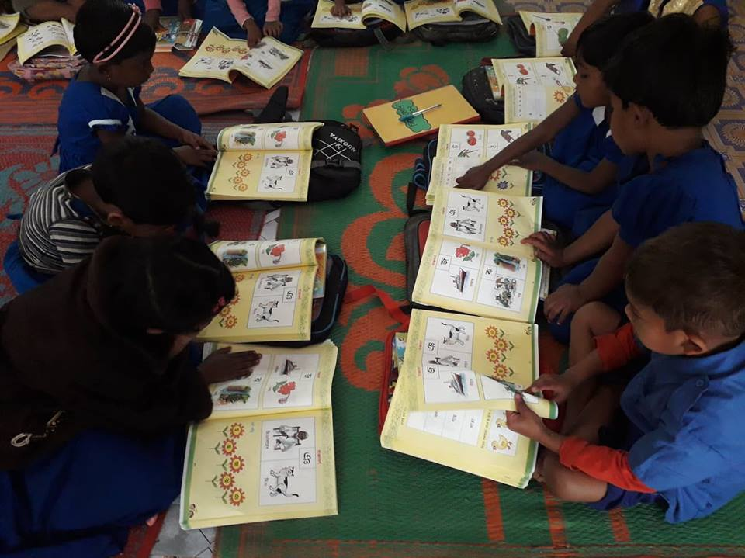
পাঠ্যপুস্তক সংযোগ

Slide 19
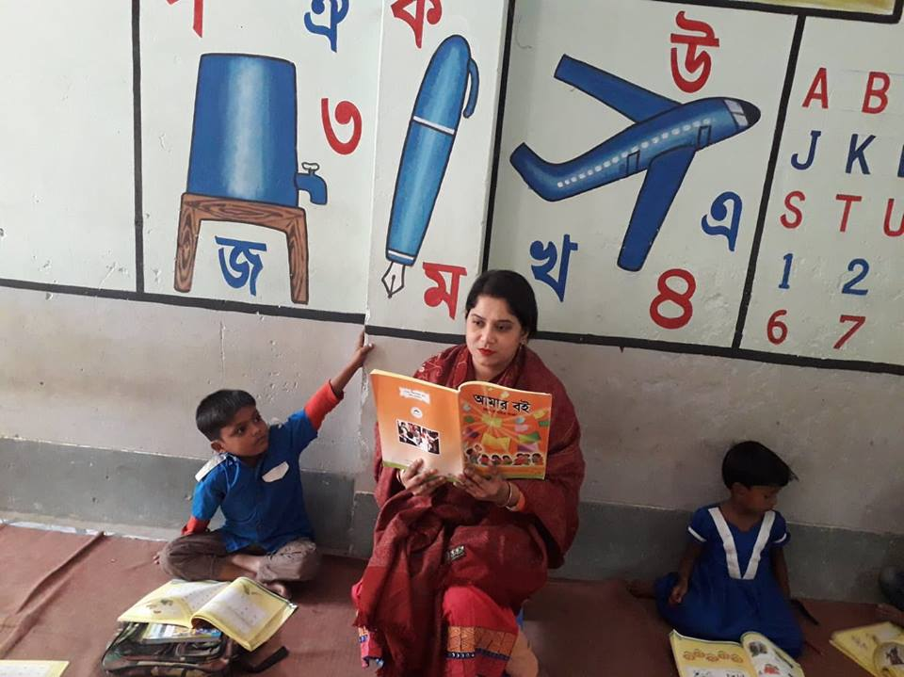
শিক্ষকের পাঠ

Slide 20
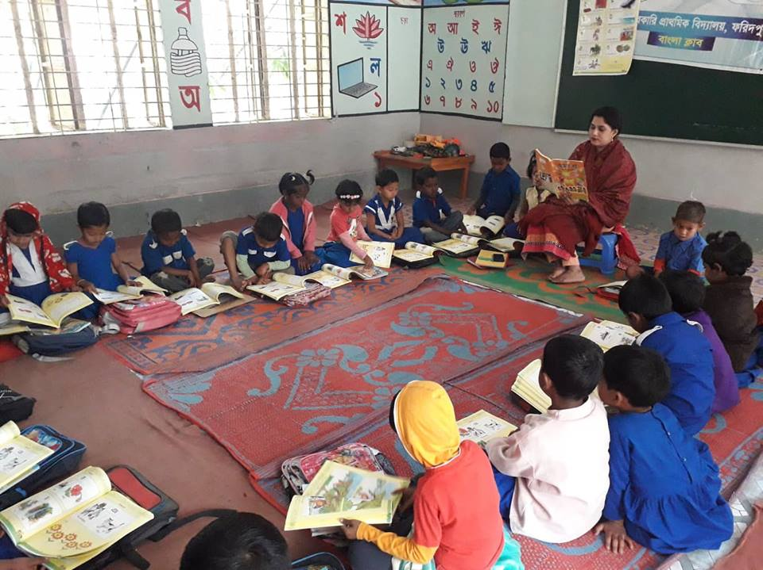
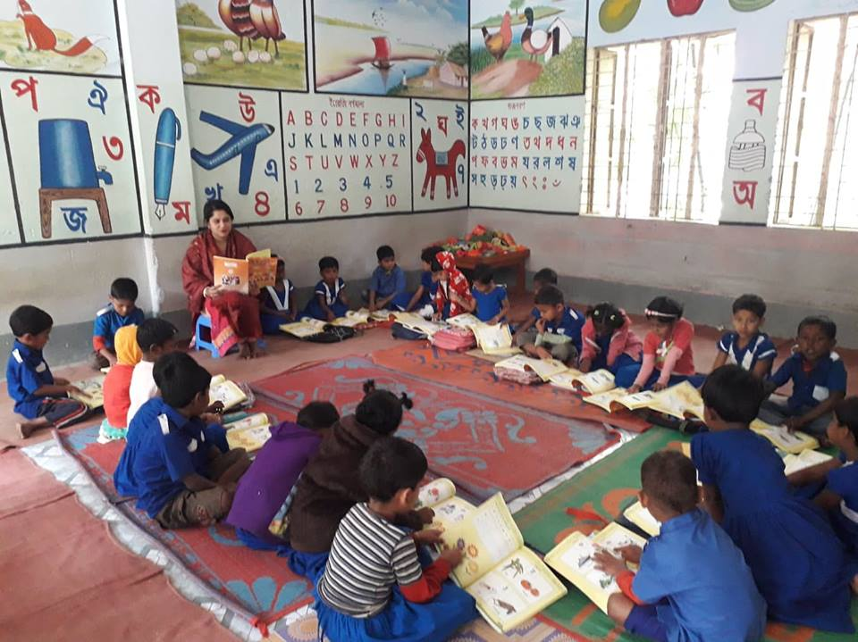
শিক্ষক এবং শিক্ষার্থীর মিলিত পাঠ।

Slide 21
দলীয় কাজ
শব্দের সাথে বর্ণ দাগ টেনে মিলাই
ণ
টাকা
ত
তিমি
ট
বীণা

Slide 22
হারিয়ে যাওয়া বর্ণগুলো লিখি
হরিণ
ণ
হরি…
টিয়া
টি
…য়া
তবলা
ত
…বলা

Slide 23
পাশের বর্ণ দিয়ে যে যে শব্দ শুরু হয়েছে তাতে গোল দাগ দেই
ডিম, তালা, ঘর, তবলা
ত
খ
ঢাকা, খই, খাতা, থলে

Slide 24
ধন্যবাদ

